Slide 1

Diffusion Models Logo Generation
Aprendizagem Profunda
Sistemas Inteligentes - Mestrado em Engenharia Informática
Universidade do Minho

Slide 2
Objetivos
Fine-tune
Treinar modelo para gerar logotipos através de descrição
Deploy
Criar website interativo para geração de logotipos

Slide 3
Tarefas
Fine-tuning
Escolher método de fine-tune
Dataset
Website
Logotipos + Descrições
Fazer deploy do modelo num website
Modelo
Testes
Modelo pré-treinado
Comparar resultados base com fine-tune

Slide 4
Dataset
1
Hugging Face Datasets
logo-wizard/modern-logo-dataset
2
Contém pares de imagens e descrições
3
Contém 803 pares (limpos)

Slide 5
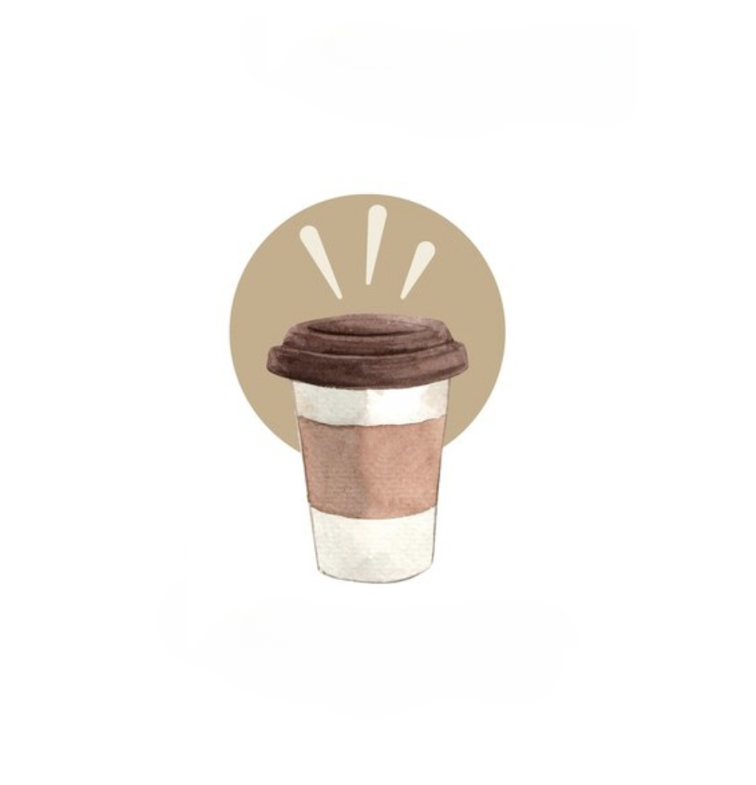


Exemplos do Dataset
a logo of coffee shop, take-away coffee cardboard glass with white and brown stripes and dark brown lid, coffee circle with three cream drops, white background, brown foreground, minimalism, modern
a logo of electronic online shop, the circle depicts a phone in the form of a shopping bag, merging in color with the background, darkorchid background, white, blueviolet foreground, minimalism, modern
a logo of barbershop hair salon, head of a bearded man in the center, comb under the beard, scissors at the top left and right, white background, black foreground, minimalism, modern

Slide 6
Stable Diffusion 1.4
Leve
Baixa VRAM
Qualidade
Recursos
Cerca de 7Gb
Corre em GPU de 15Gb (P100 Kaggle)
Um dos mais leves com boa qualidade
Documentação e facilidade de treino

Slide 7
01
Necessita de pouca quantidade de dados (3-5 imagens)
Dreambooth
02
Processo de treino rápido
03
Permite ensinar novos conceitos aos modelos
04
Permite gerar o conceito aprendido em novos contextos

Slide 8
Fine-tuning
Half-precision
Resolução
Modelo carregado em float16
512px x 512px sem upscaling
Learning rate
Batch size
1e-6
(evitar overfit e não perturbar o pré-treino)
1
Train steps
Class prompt
1000
“logo”

Slide 9






Resultados
Fine-tuned Model
a logo of a barber shop, a man beard, black foreground, white background
Base Model

Slide 10



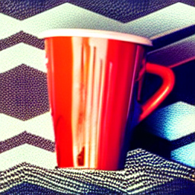
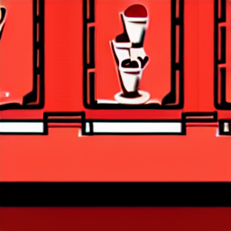
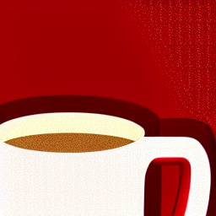
Resultados
Fine-tuned Model
a logo of a coffee shop, a red mug, red foreground, white background
Base Model

Slide 11
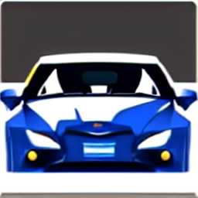
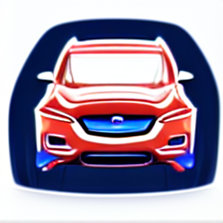
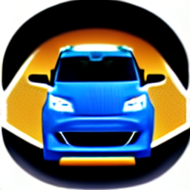
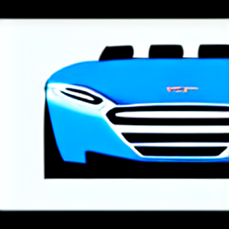
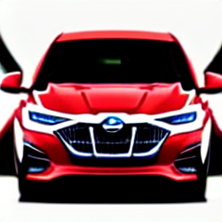
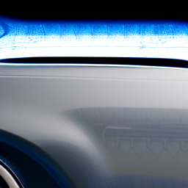
Resultados
Fine-tuned Model
a logo of a car company, front view of a blue car
Base Model

Slide 12
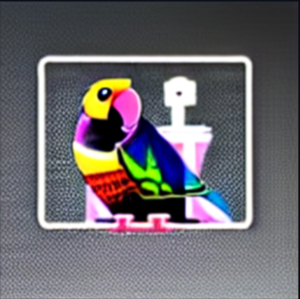
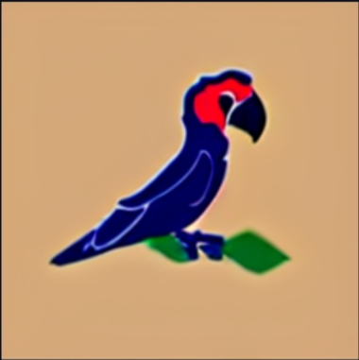
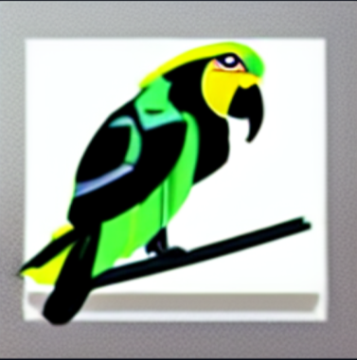


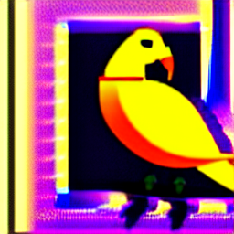
Resultados
Fine-tuned Model
a logo of a parrot
Base Model

Slide 13

Website
Deepnote
Proxy entre cliente e modelo
Cliente
Website em html e css
Kaggle
Inferência executada em GPU P100

Slide 14
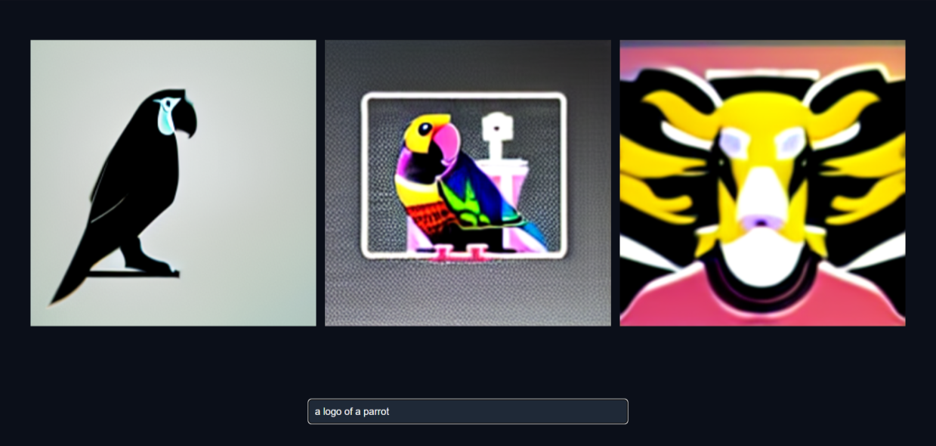
Website

Slide 15
Obrigado
Trabalho realizado por:
-José Pedro Magalhães PG50528
-Francisco Reis Izquierdo PG50384

